Slide 1

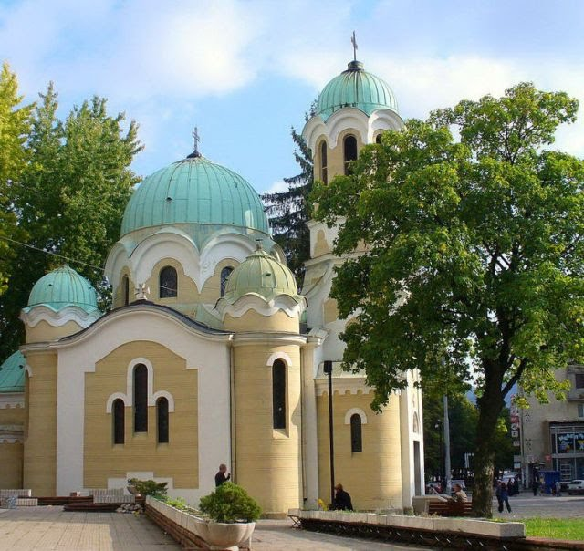

ЗАКРИЛНИКЪТ
НА ПЕРНИК
И МИНЬОРИТЕ
СВ. ИВ. РИЛСКИ ЧУДОТВОРЕЦ
100 години
от построяването
на минна църква
„Св. Иван Рилски”

Slide 2
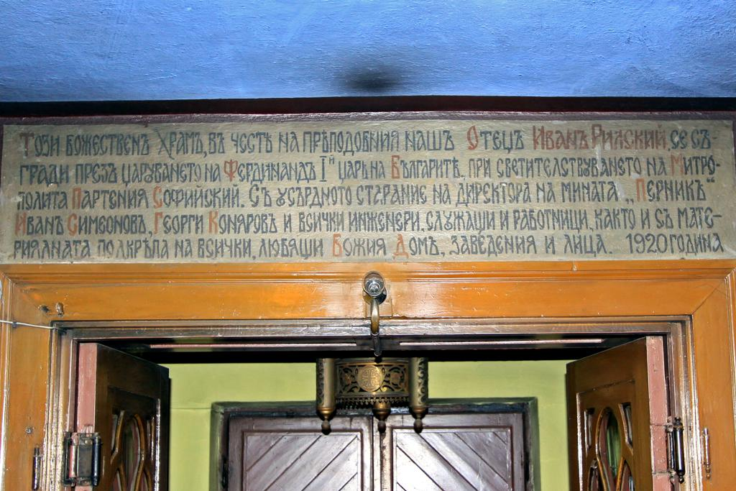
Строежът на "Минната църква", както се е наричала дълги години, започва през 1910 година. Новият храм е бил построен по поръчка и за духовните потребности на работещите в Мини Перник. Войните от 1912 до 1918 г. станали причина да не бъде завършен бързо. Едва през 1920 г. в деня на св. Иван Рилски, на 1 ноември по тогавашния календар, храмът е осветен от Левкийски епископ Варлаам.
Важни данни за историята по построяването, финансирането и освещаването се съдържат в дарствения надпис, намиращ се над входната врата, която въвежда в централната част на църквата.
„Този божествен храм на преподобния наш отец Иван Рилски се съгради през царуването на Фердинанд І цар на българите, при светителстването на митрополита Партения Софийски с усърдното старание на директора на мината Иван Симеонов, Георги Коняров и всички инженери, служащи и работници, както и с материалната подкрепа на всички любящи Божия дом заведения и лица. 1920 г.”

Slide 3
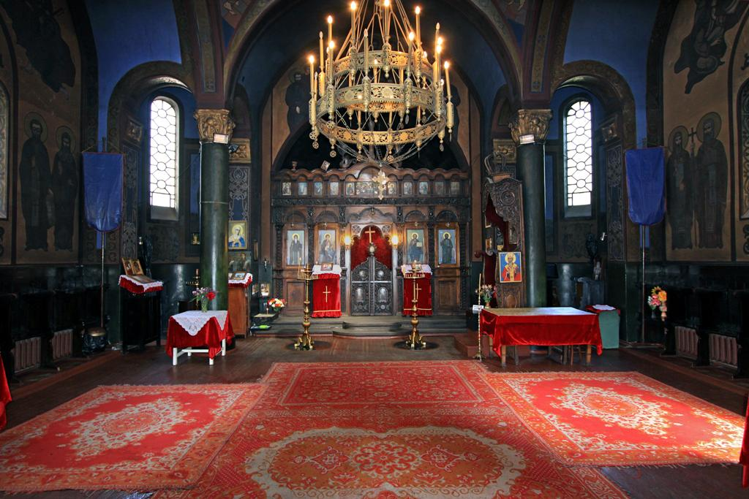
До 9 септември 1944 г. храмът е на пълна издръжка на Мини Перник - заплатите на свещеника, дякона, певеца, клисаря, осветлението и другите разходи се плащат от Мината. След това църквата минава под ведомството на Софийска св. митрополия.
На 18 октомври 2009 г. по решение на Светия Синод на Българската православна църква и с благословението на Българския патриарх Максим храмът приема като дар от Рилския манастир и неговото монашеско братство частица от мощите на св. Иван Рилски. Мощехранителницата се пази в храма за вечни времена.

Slide 4
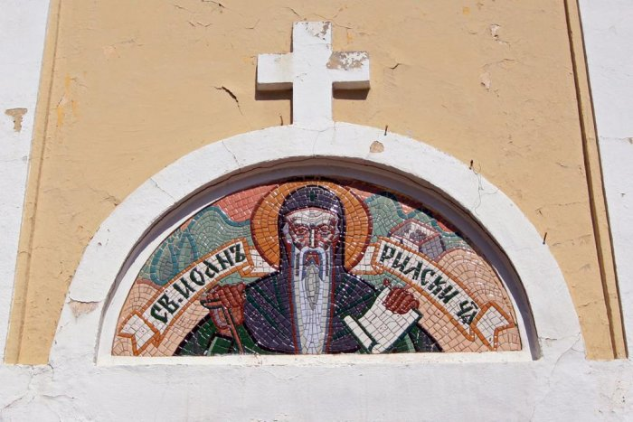
През 1937/1939 г. църквата е изографисана от именитите български художници Никола Маринов и Дечко Узунов. За орнаментите им помагат двама студенти, синът на отец Лило (служил в храма от 1933 до 1948г.) - Александър Поплилов - по-късно професор в Художествената академия и Димитър Кандимиров. Проф. Н. Маринов е настанен в минно жилище зад Минната дирекция, а проф. Дечко Узунов пътува всеки ден от София. Проф. Маринов работи в северната част на храма, а проф. Узунов - в южната. Балконът е изписал самият проф. Поплилов, тогава студент. Над входната врата отвън в полукръг в цветна мозайка е изобразен св. Иван Рилски. Тази творба е била дипломната работа на проф. Александър Поплилов. По изключително сполучлив начин и умереност на тоновете авторът представя типичния характерен образ на светеца.

Slide 5
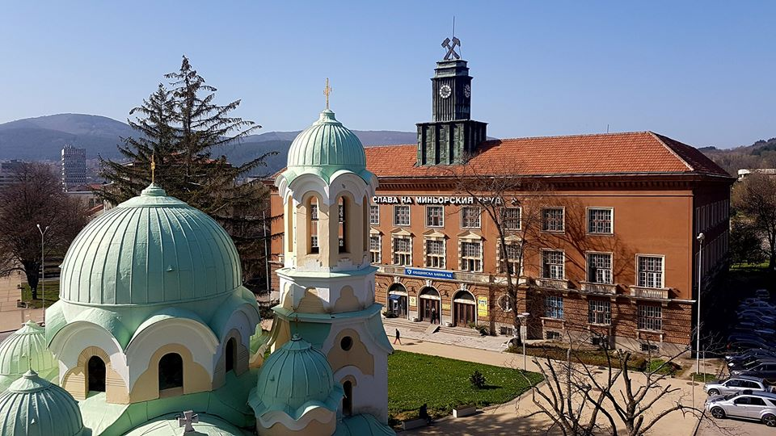
Св. Иван Рилски е покровител на целия български народ, но защо миньорите го приемат за свой пазител и свързват с него професионалния си празник?
Известната българска фолклористка Елена Огнянова се срещнала през 1945 г. с пенсионирания пернишки миньор дядо Пене Мацов, който тогава бил 84-годишен. Попитала го откога и защо се празнува „минскиьо“ (миньорският) празник. Възрастният човек й разказал за три чудеса на Св. Иван Рилски: как с негова помощ били открити „Старите рудници“, как спасил живота на група затрупани миньори, как изцелил тежко контузен минен техник. След тези явявания на светеца и чудодейната му помощ почитта към него станала толкова силна, че миньорите отказвали да работят, когато се чества паметта му. Началството се принудило да обяви деня за професионален празник. Разказът на дядо Пене Мацов се потвърждава от официалната версия за възникването на празника, открита в архивите.

Slide 6
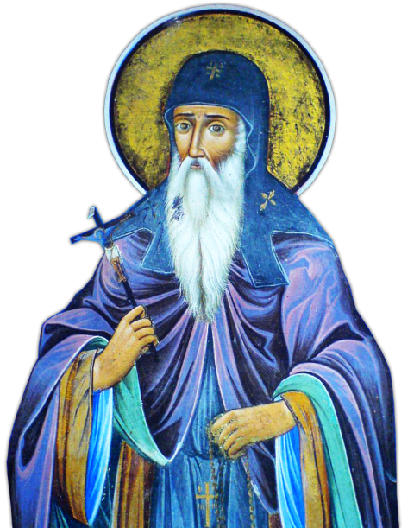
Духовниците, писали историята на църквата свидетелстват, че храмът е посветен на името на Св. Иван Рилски, защото той е прекарал част от живота си в пещера, който наподобява труда и живота на миньорите в рудниците.

Slide 7
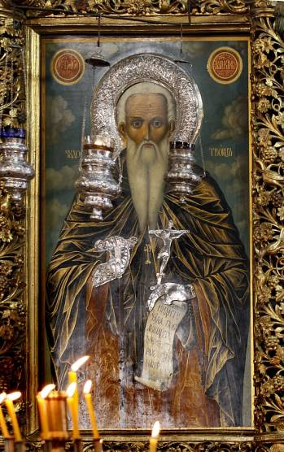
Най-великият светец и отшелник на българската земя, преподобни Иван Рилски се е родил около 876 г. в Скрино, разположено в Осоговската планина, край р. Струма. Бил съвременник на княз Борис (852-889) и на неговия син Владимир, на цар Симеон Велики и на Симеоновия син – цар Петър.Той е небесен покровител на българския народ и основател на най-големия ставропигиален манастир в България – Рилския. Още приживе е наричан «земен ангел» и «небесен жител».
Рилският чудотворец е избран за покровител и на миньорите, и на град Перник. За първи път като такъв е бил честван през 1903 г. по инициатива на миньорите, а от 1994 г. 19 октомври е обявен за Ден на града.

Slide 8
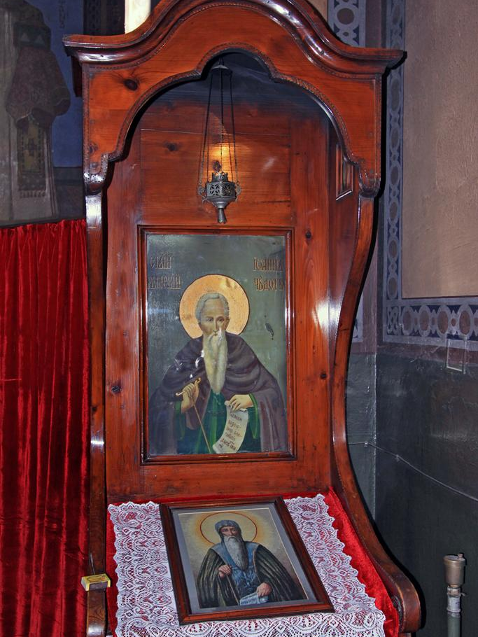
Икона на Св. Иван Рилски
в Пернишката църква
„св. йоан се грижи за своите чеда, оставя отпечатък в сърцата им“
Адрианополски епископ Евлогий, игумен на Рилската света обител

Slide 9
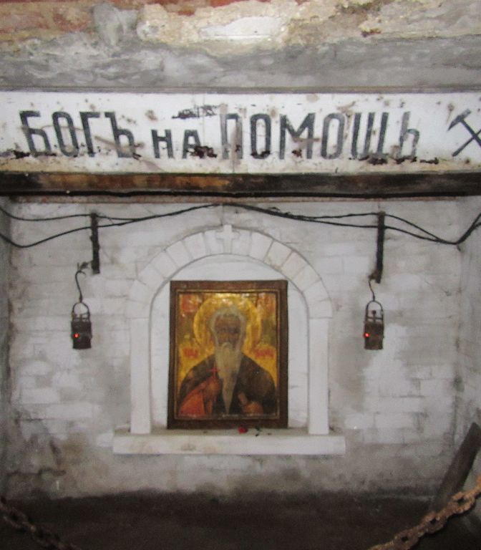
Минен иконостас на Св. Иван Рилски на 50 метра под земята в Подземен минен музей, Перник
В някои от пернишките рудници имало подземни параклиси, а над входа към галериите пишело „Бог на помощ". Това бил девизът на пернишките мини, както и поздрав между миньорите.

Slide 10
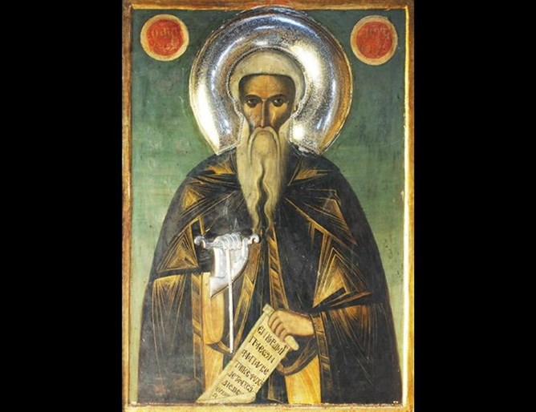
“…Чудотворната икона Св. Иван Рилски е от края на ХVІІІ в. и е изографисана от неизвестен атонски иконописец. Чудотворна е, защото светецът е помощник на всички, които с вяра се молят пред образа му.
Рилската обител е събрала разказите за славните чудеса до наши дни в книга.
Чудотворната сила на св. Иван Рилски най-често помага на благочестивите люде и наказва духовните безпътници, за да ги вразуми.”
Архимандрит Варлаам, монах в Рилския манастир

Slide 11
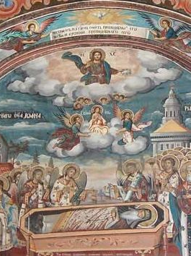
„Успение на св. Иван Рилски“ – стенопис
от притвора на манастирската църква
„Рождество Богородично“

Slide 12
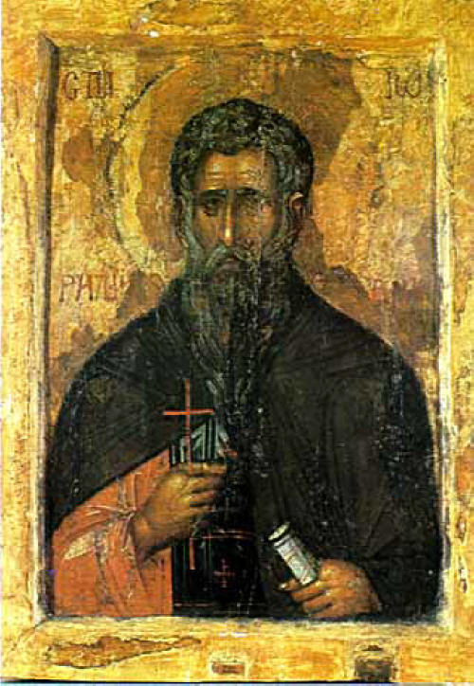
Св. Иван Рилски,
Чудотворна икона от Рилския манастир

Slide 13
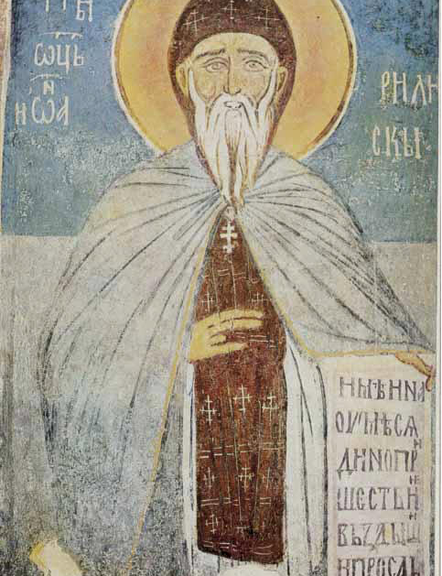
Св. Иван Рилски.
Стенопис от XIV в. в църквата
на Земенския манастир

Slide 14
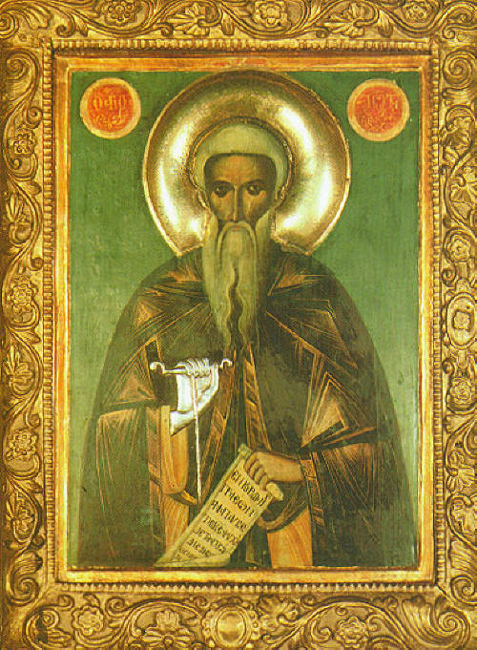
Св. Иван Рилски, икона от от ХV век

Slide 15
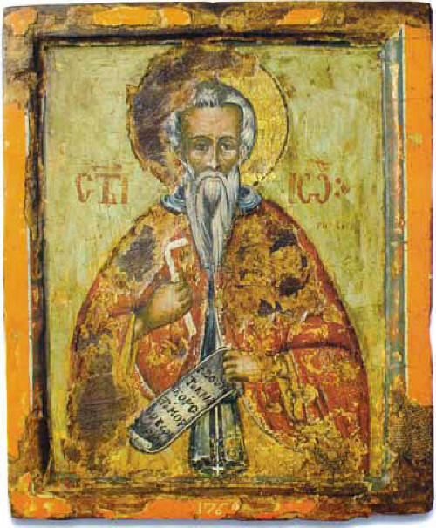
Св. Иван Рилски
Икона от Странджанско, 1764 г.

Slide 16
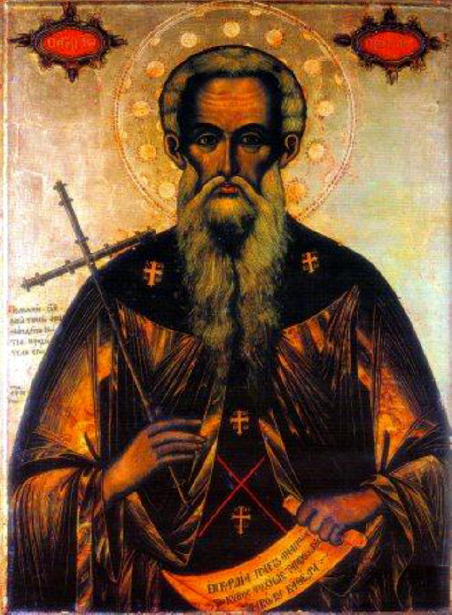
Св. Иван Рилски. Икона от Рилския манастир

Slide 17
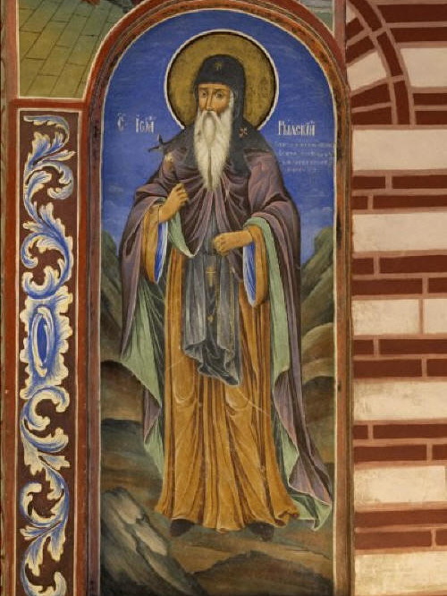
Св. Иван Рилски
Стенопис в Рилския манастир

Slide 18
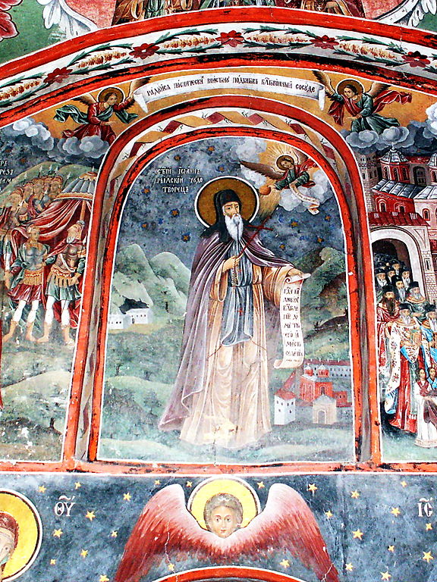
Св. Иван Рилски
Стенопис в Рилския манастир

Slide 19
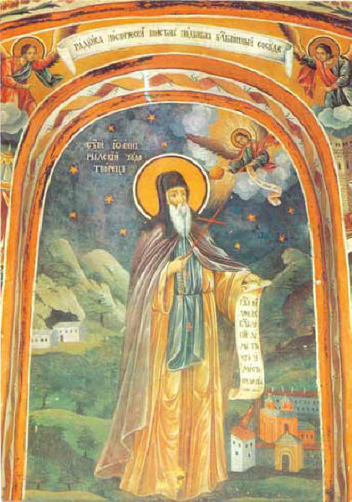
Св. Иван Рилски

Slide 20
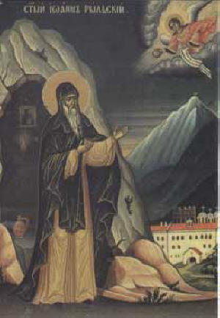
Св. Иван Рилски

Slide 21
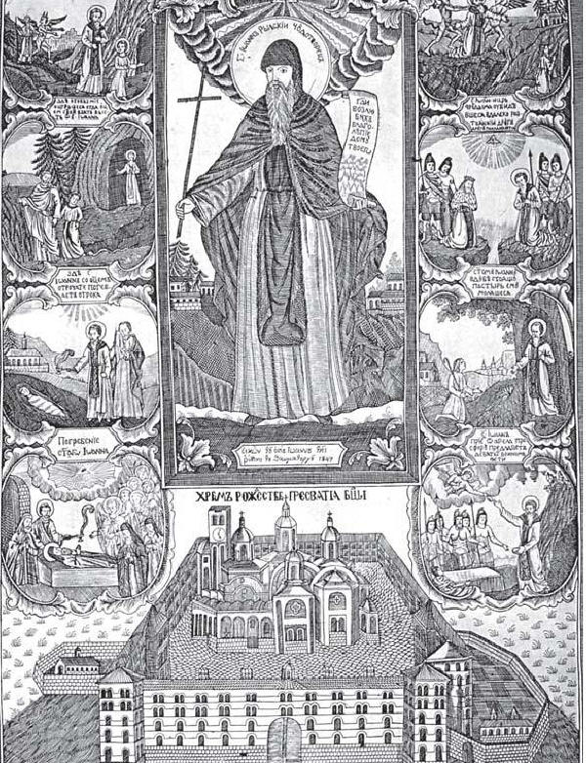
Медна гравюра на Св. Иван Рилски с житийни сцени, 1874 г.
Собственост на Националния музей при Рилския манастир

Slide 22
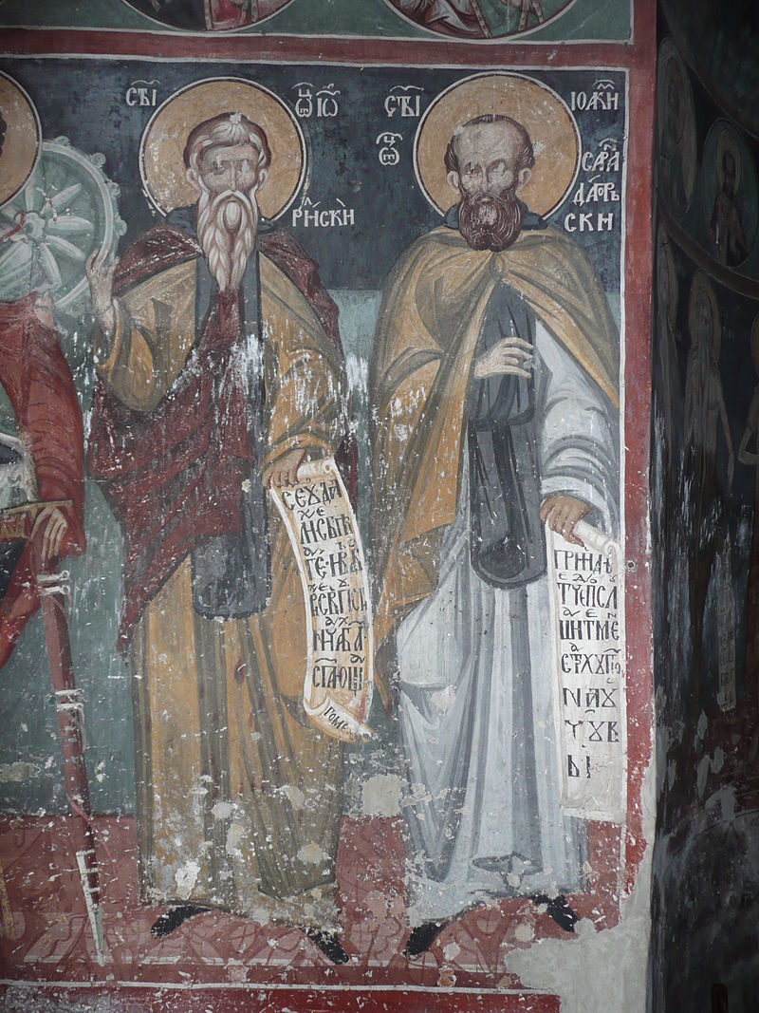
Образи на Св. Иван Рилски и св. Йоаким Сарандапорски от Погановския манастир, края на XV в.

Slide 23
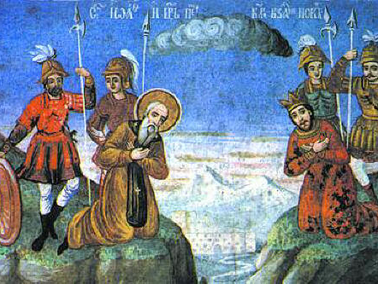
Св. Иван Рилски и св. цар Петър I

Slide 24
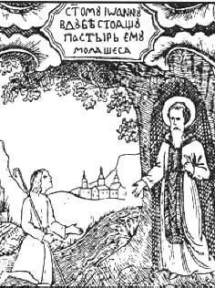
Св. Иван Рилски и св. цар Петър I

Slide 25
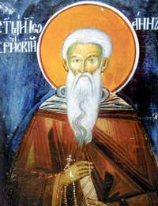
Св. Иван Рилски

Slide 26
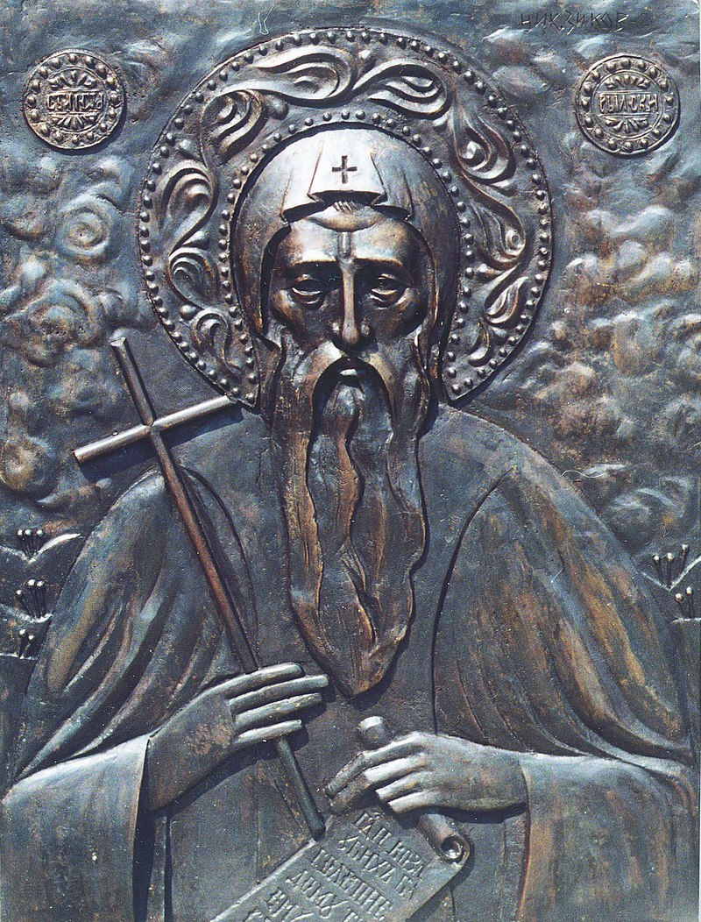
Релефна икона на Св. Иван Рилски в МГУ-София, скулптор Николай Зиков

Slide 27
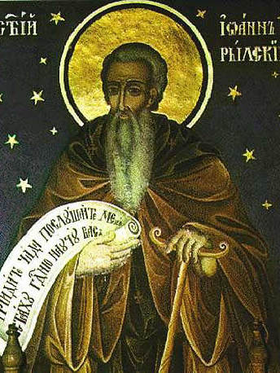
Св. Иван Рилски. Руска икона

Slide 28
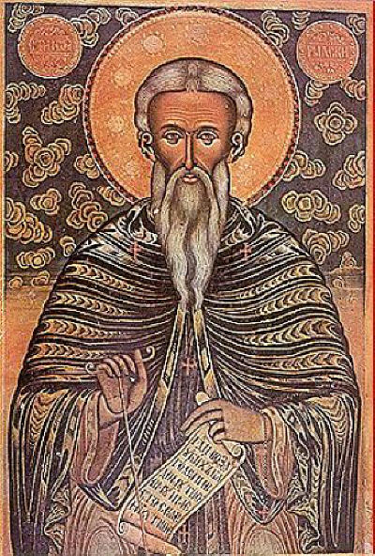
Св. Иван Рилски. Руска икона

Slide 29
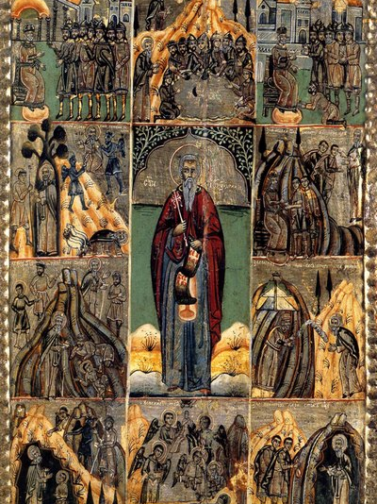
Една от най-красивите икони
на Св. Иван Рилски, придружена от десет житийни сцени

Slide 30
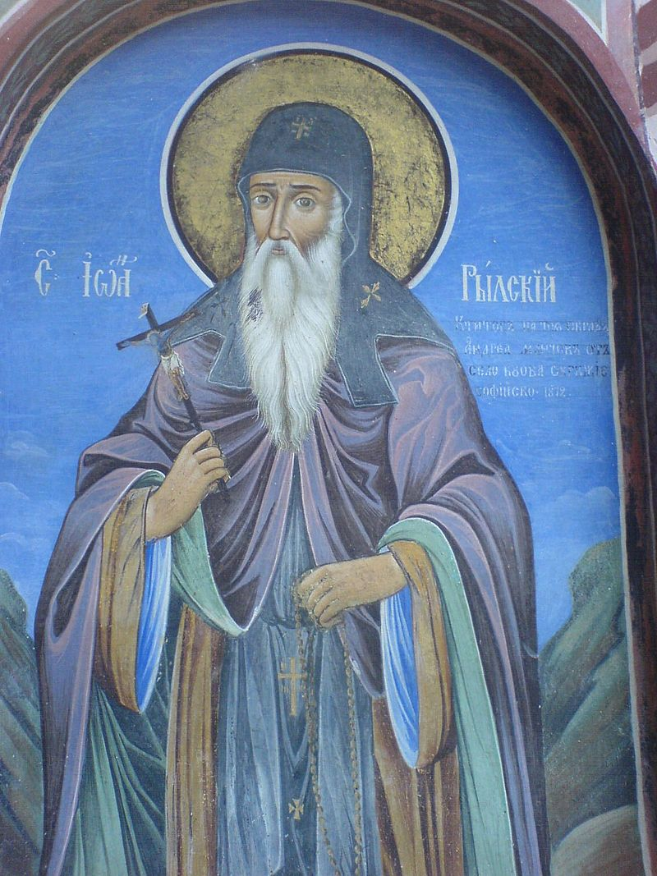
Стенопис на Св. Иван Рилски
в Рилския манастир

Slide 31
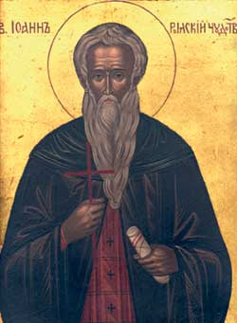
Култът към българските национални светци се е развивал през вековете. Чрез него българите са запазвали националната си идентичност, отстоявали са своята вяра и корени. Показателно е, че този култ се е засилвал особено във времена на тежки изпитания за българския народ. В такива моменти националният светец се превръща в съзнанието на народа в мистичен водач, който го води по сигурния път на избавлението - подобно на старозаветния Мойсей, който извежда евреите от робство.
В периоди на пълна липса на реални държавни и духовни водачи светецът със своя пример приживе и отправените към поколенията послания се е превръщал в духовен стожер, около който се събира целият български народ.
Горан Благоев

Slide 32
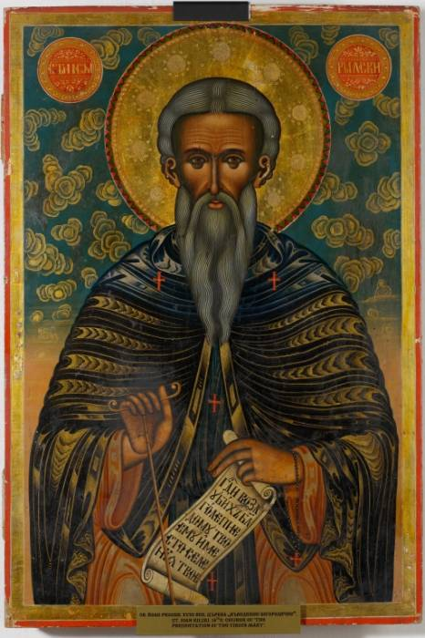
Св. Иван Рилски

